Slide 1

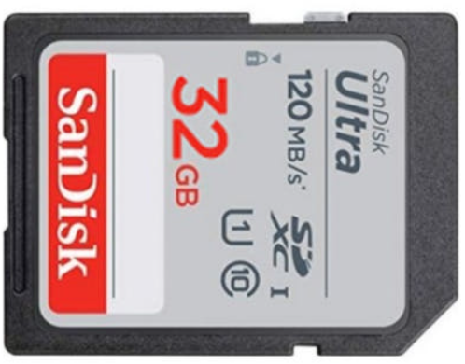
SD Extender JIG 제거
① Write Protect SD 카드 제거
② 검사용 SD 카드 삽입
Write Protect SD 카드 제거
①
검사용 SD 카드 삽입
②
확인 후 OK를 누르세요.

